Slide 1

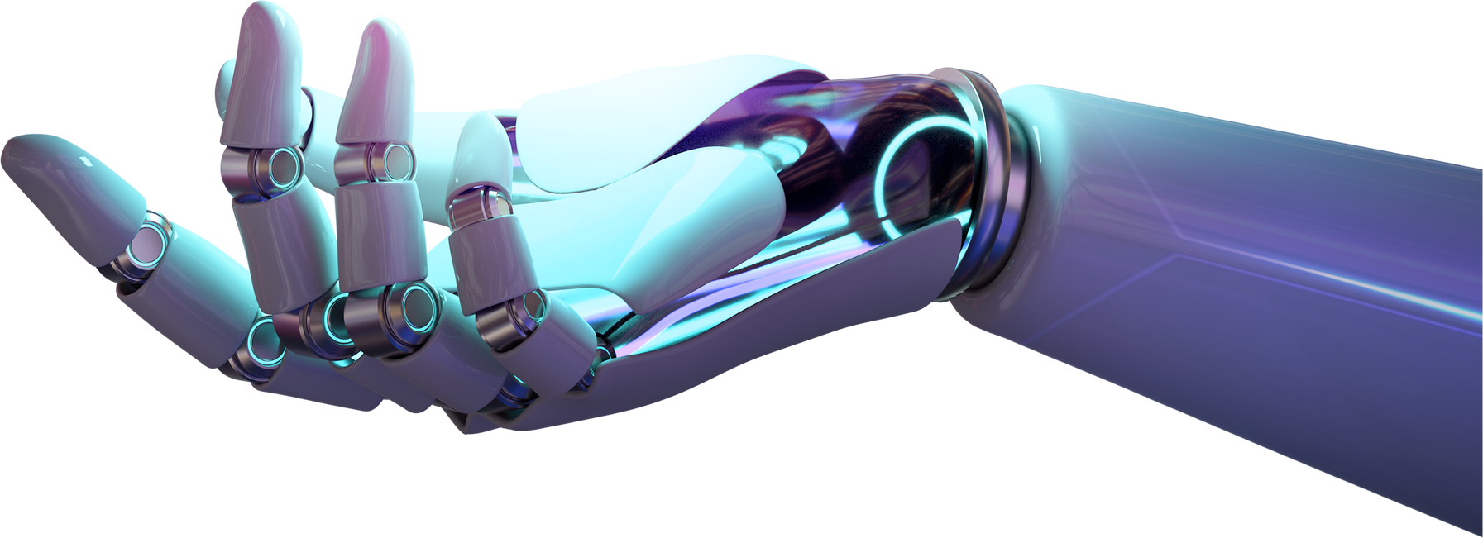
InClude

Slide 2

ŠTA JE AUTIZAM
Autizam je vrlo složeni poremećaj u razvoju mozga, koji karakteriše slaba ili nikakva socijalna interakcija i komunikacija, kao i ograničeni i ponavljajući obrasci ponašanja
Poremećaj iz spektra autizma nije bolest, nego stanje koje je neizlečivo i osoba živi sa njom do kraja života.
Uvek se javlja u detinjstvu, može se dijagnostikovati u bilo kom periodu života

Slide 3



VIZIJA
Kreiranje inkluzivnog društva u kojem se svako oseća prihvaćeno
VREDNOSTI
Jednakost
Jednostavnost
Održivost
PROMENA U SVETU
Pružanje boljeg
kvaliteta života osobama
sa VF autizmom

Slide 4

PROBLEMI
Problem 1
Problem 2
Poteškoće sa egzekutivnim funkcijama
Kontrolisanje emotivnih reakcija

Slide 5



TRŽIŠTE
1%
30%
U uzorku od 200 dece koje pohadjaju osnovnu školu 30% roditelja nisu hteli da testiraju svoju decu na poremećaje*
Svetske populacije zvanično pati od autizma, iako je realan broj veći
CILJNA GRUPA
RANI USVAJAČI
Roditelji dece sa VF autizmom
Osobe sa VF autizmom preko 14 godina
Osobe sa VF autizmom
Nakon 2000-te godine broj VF autističnih osoba se povećao za čak 178%
https://www.discoveryaba.com/statistics/how-many-people-have-autism
*Istraživanje za Master rad - Tijana Radsavljević

Slide 6


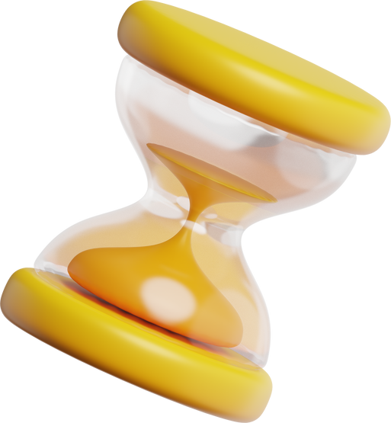






DANICA
ZAVRŠILA OSNOVNU ŠKOLU I ZANAT
ŽIVI SA RODITELJIMA
23 GODINA
RADI U KAFIĆU
JAKO AMBICIOZNA I SAMOSTALNO DONOSI ODLUKE
DVA PUTA NEDELJNO IDE NA RADIONICE POSVEĆENE POBOLJŠAVANJU NJENIH SPOSOBNOSTI I DRUŽENJU
VOLI CRTANJE, SLIKANJE I GLUMU
POSAO JE NAŠLA PREKO UDRUŽENJA KOJE POSEĆUJE
PROBLEM
VREDNOST KOJU JE SPREMNA DA PLATI
Fokus i smirivanje kad je pod stresom van radionica
Osetljivost na promene u okruženju
Igrice i vežbe sa radionica personalizovane samo za nju dostupne u bilo kom trenutku na bilo kojoj lokaciji

Slide 7
REZULTATI ISTRAŽIVANJA
Broj razgovora
15
10
Na osnovu istraživanja zaključili smo da najčešći problemi sa kojima se osobe sa VF autizmom susreću su:
Fokus
Pamćenje
Emotivna reakcija na promene u okruženju
Motorika i
Rad sa brojevima
Mi ćemo se fokusirati na prva 3 jer su u našem istraživanju najzastupljeniji.
Potvrdili smo teoriju da imaju više izraženu desnu stranu mozga nego levu
5
0
Roditelji
Stručna lica
Osobe sa VF autizmom

Slide 8
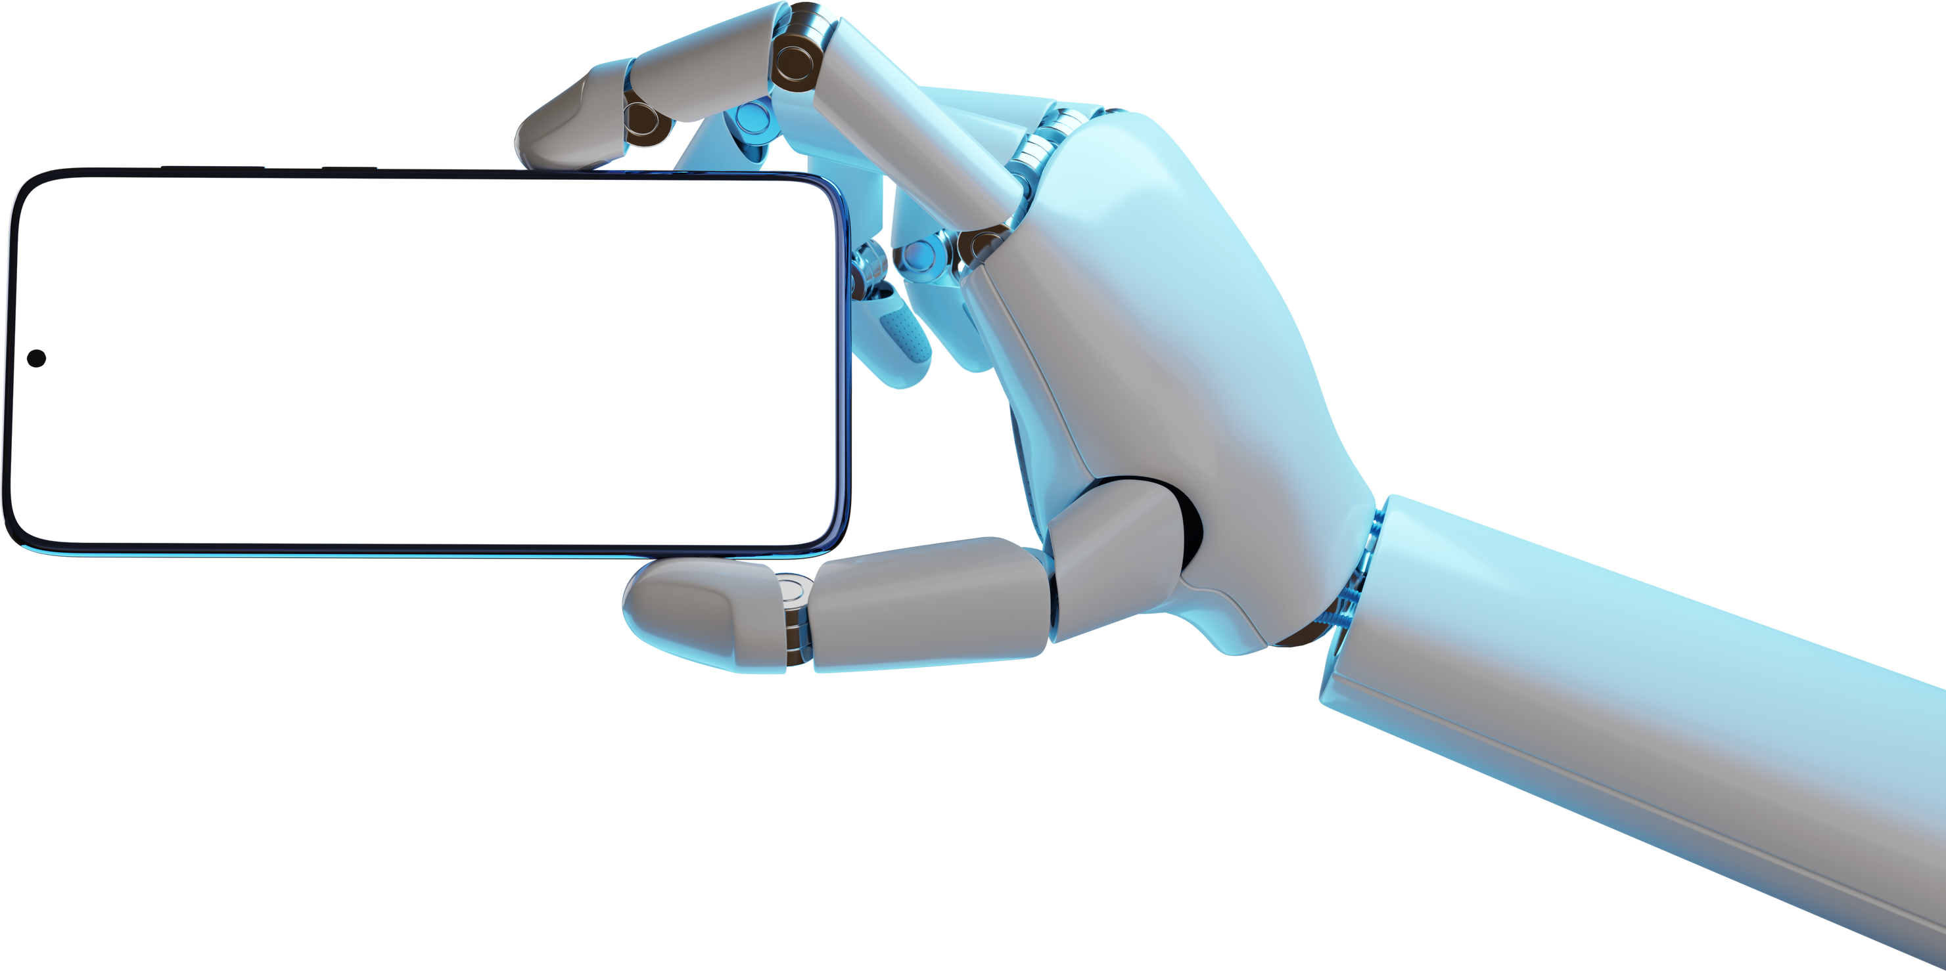

REŠENJE
IGRICE KOJE POBOLJŠAVAJU RAZLIČITE SPOSOBNOSTI
AI PERSONALIZACIJA NIVOA
SOFTVERSKA APLIKACIJA
InClude
FOKUS
PAMĆENJE
PARAMETRI PERSONALIZACIJE NIVOA
(PRAĆENJE ZENICA, BRZINA ODGOVORA, BROJ GREŠAKA)
AVATAR ZA BOLJI USER EXPERIENCE
PRAĆENJE NAPRETKA KORISNIKA
RELAKSACIJA

Slide 9

MVP
PARAMETRI PERSONALIZACIJE NIVOA
( BRZINA ODGOVORA, BROJ GREŠAKA)
PRAĆENJE NAPREKA KORISNIKA RADI LAKŠE EVALUACIJE
IGRICE KOJA SE FOKUSIRA NA RAZVOJ SAMO JEDNE SPOSOBNOSTI
SOFTVERSKA APLIKACIJA
AI PERSONALIZACIJA UŽEG NIVOA

Slide 10
TAM
602.500.000
SAM
1.184.000
LAUNCH SOM
388.478
MVP SOM
15.000
IZVORI:
TAM(SVET) = VF AUTIZAM + ADHD+OCD
SAM (REGION:SRB,HRV,CG,BIH,MAC,SLO)=OCD +VF AUTIZAM+ADHD
SOM LAUNCH(SRB) = VF AUTIZAM + ADHD + OCD
SOM MVP(SRB) = VF AUTIZAM
https://www.thetreetop.com/statistics/autism-prevalence https://www.forbes.com/health/mind/adhd-statistics/
https://wisevoter.com/country-rankings/autism-rates-by-country/#serbia
https://www.goldenstepsaba.com/resources/ocd-statistics https://www.stetoskop.info/dusevne-bolesti-i-stanja-bolesti-zavisnosti-psihij/adhd-kod-odraslih-simptomi-znakovi-i-lecenje

Slide 11
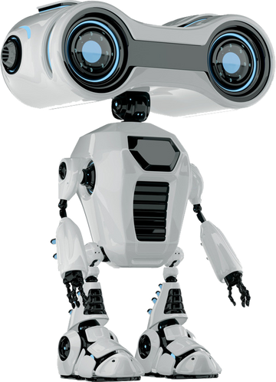
BUDUĆI PLANOVI
PROŠIRENJE APLIKACIJE NA VIŠE JEZIKA
DODAVANJE FUNKCIONALNOSTI APLIKACIJE VEZANE ZA ČULNU OSETLJIVOST, RAD SA BROJEVIMA
PROŠIRENJE PARAMETARA PERSONALIZACIJE
PROŠIRENJE NA VEĆU CILJNU GRUPU

Slide 12
KONKURENCIJA
 | InClude | Autizam ABC | Voice toys | AutiSpark
Kvalitet | + | + | + | +
ChatBot | + | + | +
PERSONALIZACIJA | +
AI | + | +
Praćenje napretka | + | + | + | +
Performanse | +
 | 6 | 4 | 3 | 2

Slide 13
BUSINESS MODEL
Način zarade: Subscription (freemium/free trial)
 | InClude | Autizam ABC | Voice toys | AutiSpark
Način zarade | Subscription | Subscription | Marketplace/platform (transactional) | Subscription
Free trial | 14 dana | 3 dana | / | 14 dana
Cena | / | / | 200 $/proizvod per lifetime | /
Mesečna naplata | 999din | 999din | / | 899din
Godišnja naplata | 6.999din | 6.499din | / | 7.499din

Slide 14

MARKETING STRATEGIJA
TRADICIONALNI KM
SAVREMENI KM
Word of mouth izmedju korisnika MVP-a
Preporuka članova Udruženja i stručnih lica
Oglašavanje putem novina
Oganizovanje događaja i manifestacija na kojima će biti promovisan i korišćen proizvod
Sopstveni(Web site, ing profil)
Elektronske novine
Oglašavanje putem direktnog marketinga na društvenim mrežama(viber,fb)
E-mail marketing

Slide 15
RIZICI
RIZIK
ALTERNATIVA
Neprihvaćenost i nezainteresovanost od primarne ciljne grupe.
Potencijalna konkurencija od oligofrenologa.
Okretanje ka drugim grupama ljudi koji
imaju potrebu za našom aplikacijom.
Ostvarivanje potencijalne
saradnje sa stručnim licima.

Slide 16


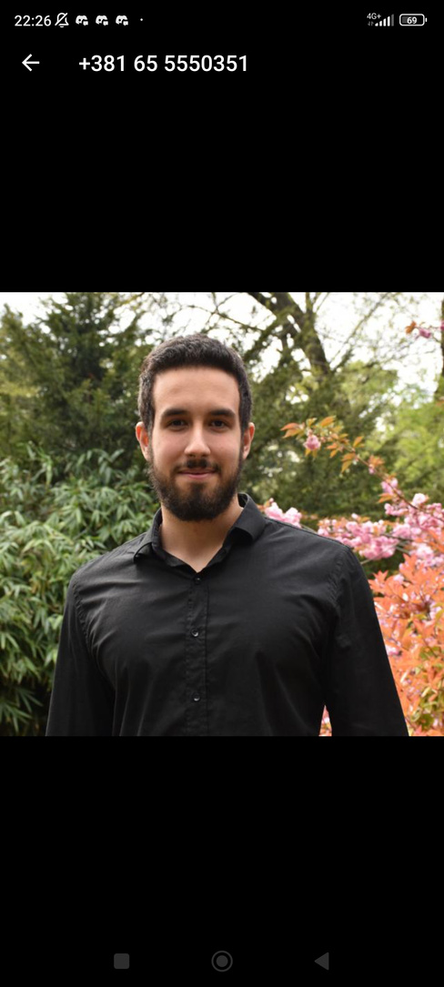
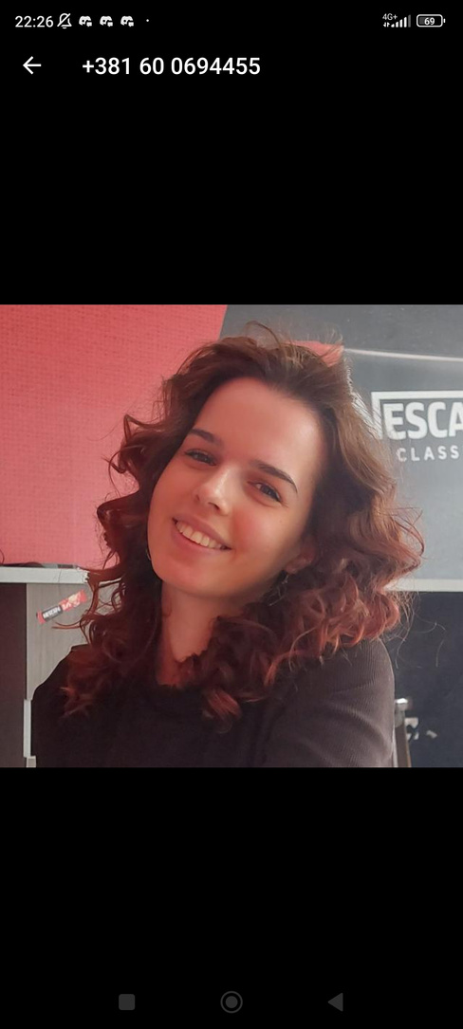

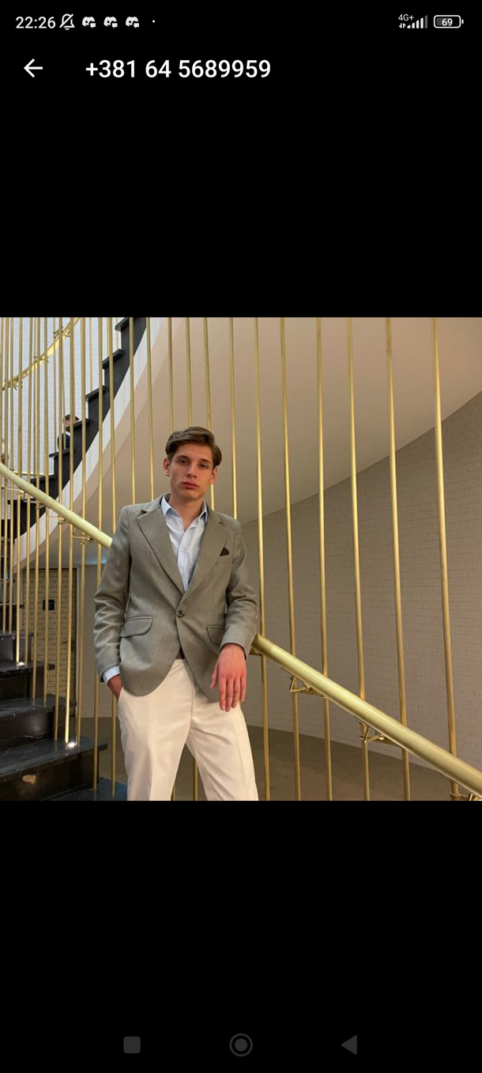

Naša ekipa koja menja svet
Bogdan
MIlica
Nadja
Strahinja
Elektrotehnički fakultet
softversko inžinjerstvo
Ekonomski fakultet
Marketing
Elektrotehnički fakultet
Elektrotehnika i računarstvo
FON
Menadžment
PRODUCT MANAGEMENT,
DEVELOPER
MARKETING I SALES
R&D
BUSINESS DEVELOPER I FINANSIJE

Slide 17
GRADIMO BUDUĆNOST ZAJEDNO!
UZMITE KONTROLU NAD SVOJIM RAZVOJEM!

Slide 18
HVALA NA PAŽNJI!

Slide 19


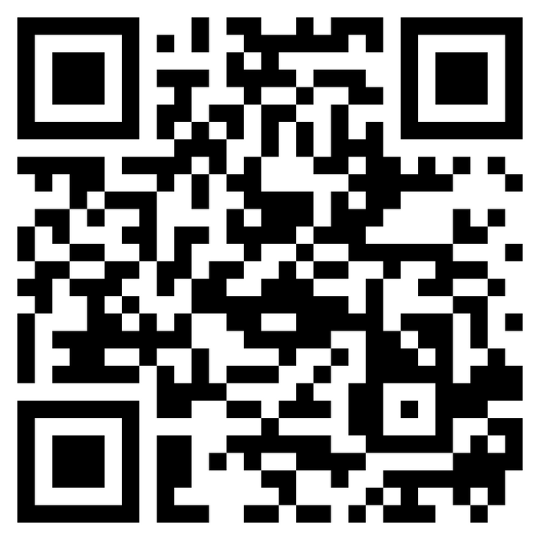
NAŠ RAD MOŽETE PRATITI
I NA NAŠEM SAJTU!

Slide 20
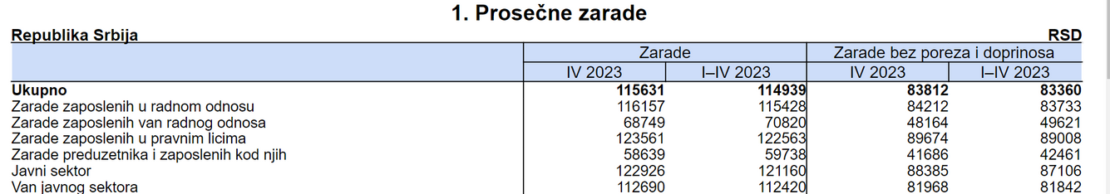
KAKO SMO ODREDILI CENU?
AUTISM ABC
VOICE TOYS
Aplikacija se moze preuzeti sa:
Google Play store
App store
Zvaničnog sajta
Trenutno 50k preuzimanja
54,9% iznosi popust na godišnjem nivou
Proizvod se može kupiti putem:
direktnog poziva
putem kontakt mail-a
Proizvod namenjen stručnim licima i licima koje rade sa ciljnom grupom
25$ jednokratno, kreiranje naloga na Google Play store, kako bi se okačila aplikacija
99$ godišnje, kreiranje naloga na App Store, kako bi se okačila aplikacija
AUTISPARK
Aplikacija se moze preuzeti sa:
Google Play store
App store
Zvaničnog sajta
Trenutno 1M preuzimanja
32,9% iznosi popust na godišnjem nivou

Slide 21

METRIKE
Customer
Lifetime
Value
User feedback
and
reviews
Number of
registered
users
Customer
Acquisition
Cost
Profit
per
Customer
Conversion
Rate

Slide 22
InClude

